Slide 1
Green Economy
Analyse von Online-Stellenanzeigen
Jan Engler
jan.engler@rwth-aachen.de

Slide 2
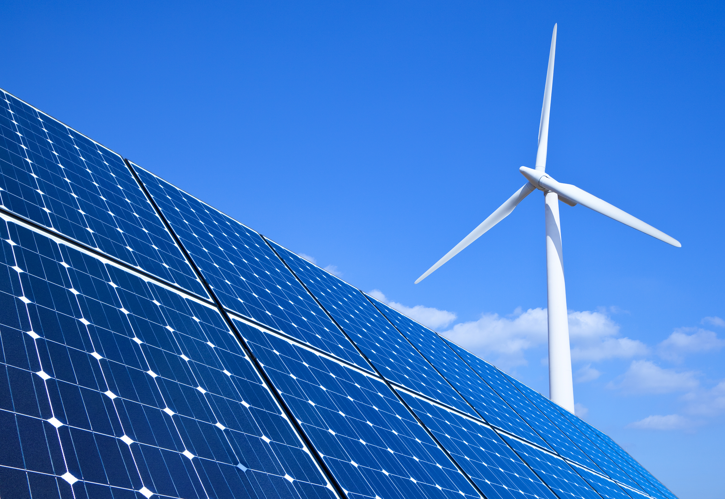

Definition „Green Economy”
1) Einleitung
Begriff seit 2012
„Das Ziel der Green Economy ist eine nachhaltige Wirtschaft, die natürliche Ressourcen schont und die Umwelt weniger belastet. […]
Die Green Economy verbindet Ökologie und Ökonomie: Wirtschaft muss international wettbewerbsfähig sein, genauso aber auch umwelt- und sozial verträglich.“ – BMBF
Eine Art zu wirtschaften, die CO2-arm, ressourceneffizient und sozial inklusiv sei (Wikipedia)

Slide 3
Berufsgruppen
(2) Allgemeiner Vergleich Berufsgruppen
Staatlich anerkannte Ausbildungsberufe
Elektro- und Metallgewerbe
Mechatroniker/in:
Montage, Inbetriebnahme und Wartung mechatronischer Systeme von komplexen Maschinen, Anlagen und Systemen.
Maschinen- und Anlagenführer/in:
Bedienen und prüfen Produktionsanlagen in der Industrie.
Metallbauer/in:
Formen, fertigen oder montieren von Gegenstände aus Stahl und anderen Metallen.

Slide 4
Berufsstatistiken
(2) Allgemeiner Vergleich Berufsgruppen
 | Mechatroniker/in | Maschinen- und Anlagenführer/in | Metallbauer/in
# Stellenanzeigen¹ | 20.000 | 22.000 | 10.500
→ Ohne Zeitarbeit¹ | 11.500 | 7.500 | 5.500
Abgeschlossene Ausbildungsverträge² | 7. 500 | 3.500 | 4.500
Ausbildungsdauer³ | 3.5 Jahre | 2 Jahre | 3.5 Jahre
Überwiegender Schulabschluss³ | Realschule | Hauptschule | Hauptschule
Stichtag: 17.06.2022
www.arbeitsagentur.de/
IG Metall (https://wap.igmetall.de/docs_20210316_IGM___Ausbildungsbilanz_2020_40cea7f9623dea3faaf9a870c41e5c217d5ef5da.pdf)
Berufenet
Zahlen gerundet auf nächste 500
Notes:
Nicht repräsentativ für alle vakanten Stellen in Deutschland sind. Die Meldequote liegt bei 40-50 %

Slide 5
Stellenausschreibung Aufbau
(3) Pre-Processing von Stellenausschreibungen
Aus der Industrie:
Von einem Personaldienstleister
Über uns:
Wir sind ein mittelständisches Unternehmen. Unser Tätigkeitsspektrum umfasst den gesamten Elektroanlagenbau in den Teilbereichen Elektro-, Mess-, Steuer-, Regelungs- und Automatisierungstechnik. Die zunehmend erforderliche Automatisierung wird im Auftrag unserer Kunden kompetent umgesetzt.
Ihre Tätigkeiten:
[…]
Anforderungen:
Abgeschlossene Ausbildung
[…]
Für unseren namhaften Kunden aus [Ort] suchen wir zum nächstmöglichen Zeitpunkt einen … (m/w/d).
Über uns (d.h. Personaldienstleister):
grün[…]
Ihre Tätigkeiten:
[…]
Anforderungen:
Abgeschlossene Ausbildung
[…]

Slide 6
Textverarbeitung
(3) Pre-Processing von Stellenausschreibungen
„Standard“ pre-processing
Entfernen von Sonderzeichen
Tokenization (nltk)
Lemmatisation (HanoverTagger)
Stop word removal (nltk)
Umweltfreundlich, umweltfreundlicher Beruf, umweltfreundliches Unternehmen, umweltfreundliche Methoden
umweltfreundlich
Wichtige Voraussetzung für string matching!

Slide 7
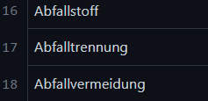

Green Economy Indikator (GE-Indikator)
(4) Green Economy Indikator
Gegeben: Wörterbuch mit „grünen Kompetenzen“
Vorgehen: Untersuchung der Stellenanzeigen auf die Stichworte
Stichworte sind annotiert mit Gewichtung:
Quantifiziert die „Stärke“ der Assoziation zu ökologischer Nachhaltigkeit
GE-Indikator:
Absolut: Anzahl von Green Words in einer Stellenausschreibung
Gewichtet: Summe der Gewichte der Green Words in einer Stellenausschreibung

Slide 8
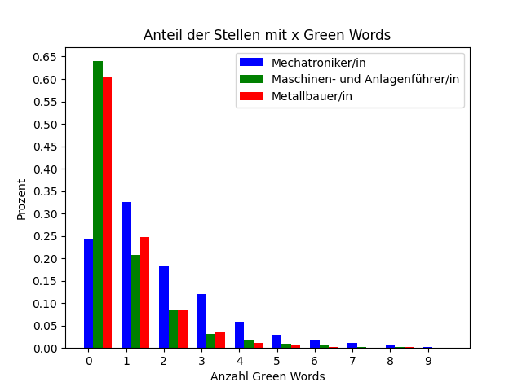
Ergebnisse: Absoluter GE-Indikator
(4) Green Economy Indikator
Absolut | Mechatroniker/in | Maschinen- und Anlagenführer/in | Metallbauer/in
Mean | 1.71 | 0.66 | 0.66
Median | 1.0 | 0 | 0
75% | 2.0 | 1.0 | 1.0
Min 1 | 75.71% | 36.04% | 39.39%
Min 2 | 43.18% | 15.21% | 14.69%
Min 3 | 24.73% | 6.8% | 6.25%

Slide 9
Gewichteter GE-Indikator
(4) Green Economy Indikator
Gewichtet | Mechatroniker/in | Maschinen- und Anlagenführer/in | Metallbauer/in
Mean | 3.99 | 1.89 | 1.67
Avg. Gewicht | 2.33 | 2.86 | 2.53
Max | 44.67 | 43.0 | 29.0
Min | 0 | 0 | 0
Green Wörter | 465 / 1800 | 382 / 1800 | 322 / 1800

Slide 10
Welche Wörter werden verwendet?
(5) Analyse der „Green Words“
Mechatroniker/in | Maschinen- und Anlagenführer/in | Metallbauer/in

Slide 11
Clustering der Green Words
(5) Analyse der „Green Words“
Idee: (frequent) Grüne Wörter clustern getrennt nach Beruf
Ziel: Erkennung der potenziellen Gebiete für Green Economy
Methode:
Erstellen von Word Embeddings der Green Words mit deutschem Word2Vec [1]
K-Means Clustering (nltk)
Per Hand: Benennung der Cluster (Keine beschrifteten Daten vorhanden)
[1] Müller, Andreas. "Analyse von Wort-Vektoren deutscher Textkorpora." Bachelor thesis, Institute of Software Engineering and Theoretical Computer Science, TU Berlin (2015).

Slide 12
Welche Wörter werden verwendet Mechatroniker
(5) Analyse der „Green Words“
Aus den Themenbereichen:
Green Engineering
Heiztechnik, Klimatechnik, Prozessoptimierung, Umwelttechnik, Energiemanagement
Erneuerbare Energien
Biogas, Energiewende, erneuerbar, Photovoltaik, Nachhaltigkeit, Umweltbewusstsein
Nachhaltige Mobilität/ E- Mobilität
Elektromotor, Carsharing, Gebrauchtwagen, Schienenfahrzeug
Nachhaltiges Bauen
Emission, Brandschutz, Energieeffizienz, klimaneutral, Photovoltaikanlage, Reparatur, Haustechnik

Slide 13
Welche Wörter werden verwendet Maschinen- und Anlagenführer/in
(5) Analyse der „Green Words“
Aus den Themenbereichen:
Recycling:
Abfall, Abwasserbehandlung, Altpapier, Schrott, Recycling, Filtration, Leergut
Umweltschutz:
Umweltschutz, Windkraft, Klimaschutz, Energiewende, Forstwirtschaft, Garten
Nachhaltige/E- Mobilität:
Batterie, Bike, Elektromobil, Elektromotor
Erneuerbare Energien:
umweltgerecht, Biotech, Emission, Photovoltaik, ressourcenschonend, erneuerbar

Slide 14
Welche Wörter werden verwendet Metallbauer/in
Ressourceneffizienz und Materialeffizienz, erneuerbare Ressourcen ▸ Energie ▸ Smart Cities & Bauen und Sanieren ▸ Biodiversität und Naturkapital ▸ Konsum ▸ Mobilität
(5) Analyse der „Green Words“
Aus den Themenbereichen:
Nachhaltiges Bauen:
Brandschutz, Fensterbau, Feuerschutz, Klimatechnik, Schallschutz
Kreislaufwirtschaft:
Reparatur, Abdichtung, Instandsetzung, Korrosionsschutz, langlebig, Sanierung
Erneuerbare Energien:
Biogasanlage, Energiewende, erneuerbar, Klimaschutz, Wasserkraft, Windenergie
Abfallaufbereitung:
Abfall, Abwasser, Dekontamination, Wasseraufbereitung, Wasserreinigung, Entsorgung

Slide 15
Zusammenfassung

Slide 16
Ausblick

Slide 17
Ressourceneffizienz und Materialeffizienz, erneuerbare Ressourcen ▸ Energie ▸ Smart Cities & Bauen und Sanieren ▸ Biodiversität und Naturkapital ▸ Konsum ▸ Mobilität
Diese Leitmärkte sind (1) Umweltfreundliche Energien und Energiespeicherung, (2) Energieeffizienz, (3) Rohstoff- und Materialeffizienz, (4) Nachhaltige Mobilität, (5) Kreislaufwirtschaft und (6) Nachhaltige Wasserwirtschaft.
Landwirtschaft
▸ schädliche Emissionen und Schadstoffeinträge in alle Umweltmedien vermeidet;
▸ auf einer Weiterentwicklung der Kreislaufwirtschaft beruht und regionale Stoffkreisläufe so weit wie möglich schließt;
▸ den Einsatz nicht erneuerbarer Ressourcen absolut senkt, insbesondere durch eine
effizientere Nutzung von Energie, Rohstoffen und anderen natürlichen Ressourcen
sowie die Substitution nicht erneuerbarer Ressourcen durch nachhaltig erzeugte
erneuerbare Ressourcen;
▸ langfristig eine ausschließlich auf erneuerbaren Energien basierende Energieversorgung erreicht und
▸ die biologische Vielfalt sowie Ökosysteme und ihre Leistungen erhält, entwickelt
und wiederherstellt (BMU/UBA 2012; Deutscher Bundestag 2015, S. 64).
Als Handlungsfelder einer Green Economy benennt das UNEP (UNEP 2011):
▸ Umweltverschmutzung und CO2-Emissionen reduzieren,
▸ fossile Brennstoffe durch erneuerbare Energien und kohlenstoffarme Technologien ersetzen,
▸ den Verlust von biologischer Vielfalt und Ökosystemdienstleistungen vermeiden,
▸ den Naturkapitalstock verbessern und seine Neubildung fördern,
▸ eine nachhaltigere städtische Lebensweise fördern,
▸ eine kohlenstoffarme Mobilität fördern,
▸ Abfall reduzieren,
▸ die Effizienz landwirtschaftlicher und Nahrungsmittelproduktion erhöhen, sowie
▸ energieeffizientes und „grünes” Bauen.

Slide 18
Zentrale Fragen sind: Welche Qualifikationen und Berufe leisten nachweislich einen Beitrag zur Transformation hin zur Green Economy?
Welche Qualifikationen und welche Berufe werden für den Übergang zur Green Economy benötigt?
Demgegenüber formulieren Unternehmen in Stellenanzeigen in der Regel eher idealtypische Qualifikationsanforderungen für die Besetzung von Arbeitsplätzen. Stellenanzeigen und insbesondere die Stellenanzeigentexte bieten daher ein besonders hohes Analysepotential für die Untersuchung des zusätzlichen Arbeitskräftebedarfs und dessen Veränderungen am aktuellen Rand. Dies soll anhand eines Beispiels verdeutlicht werden.
Das Vorgehen wurde in zwei Schritten angegangen: Ausgehend von der Definition einer Green Economy wurde ein Schlagwortkatalog entwickelt, der Begriffe enthält, die eine Green Economy beschreiben. Anschließend wurden über 400.000 Stellenanzeigen, die sowohl eine Stellen- als auch eine Unternehmensbeschreibung enthalten, auf die Stichworte hin untersucht.

Slide 19
Inhalt
Einleitung
Allgemeiner Vergleich Berufsgruppen
Pre-Processing von Stellenausschreibungen
Green Economy Indikator
Analyse der „Green Words“
Zusammenfassung

Slide 20
Ein Schwerpunkt liegt im Produzierenden Gewerbe
Als Indikator dient der Anteil der Stellenausschreibungen eines Berufes mit einer Green Economy-Relevanz an allen Stellenausschreibungen dieses Berufes
. Im weiteren Verlauf wurde allen Anzeigen eine Green Economy-Relevanz zugesprochen, die mindestens zwei dieser Schlagworte enthalten.
Also lässt sich entweder für die in den Anzeigen gesuchten Berufe bereits ein Wandel zur Green Economy erkennen, oder dass sich das Unternehmen bereits umstellt.

Slide 21
Die Stellenanzeigen geben Einblick in die aktuelle Nachfrage der Betriebe nach bestimmten Qualifikationen, Kompetenzen und Fertigkeiten und erlauben die Untersuchung von u.a. Qualifikationsanforderungen in Teilarbeitsmärkten, Veränderungen von Anforderungen und Aufgaben innerhalb von Berufen, der Relevanz bestimmter Bildungsabschlüsse oder der Nachfrage nach speziellen Kompetenzen. Da die Stellenanzeigen im Volltext und viele Informationen auch kodiert vorliegen, ist es möglich, weitreichende Analysen dieser Anzeigen durchzuführen.

